Slide 1
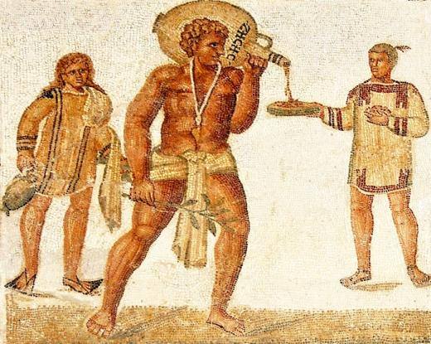
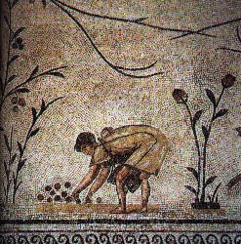
Épître de Paul
à Philémon

Slide 2

Christianisme
et relations sociales

Slide 3
PLAN:
Contexte historique et géographique
Contexte politique et social
Contexte local
Le problème
Les recommandations de Paul
Jésus et l’esclavage
Paul et l’esclavage: d’autres indications
Conclusion

Slide 4
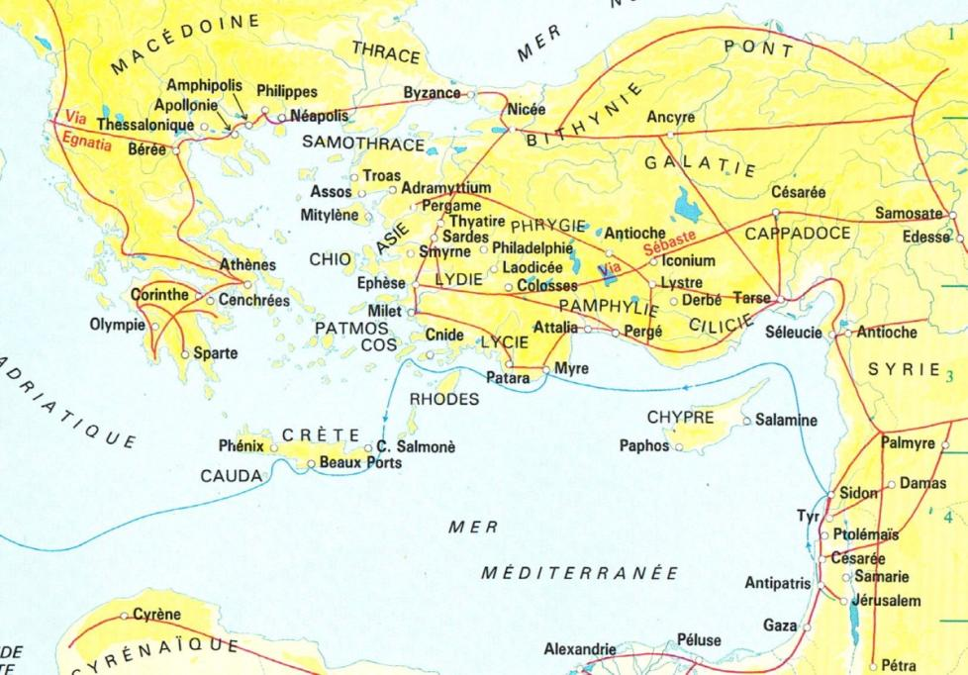
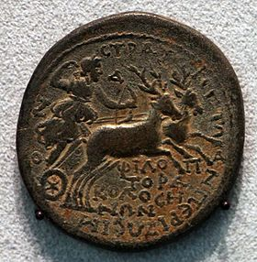
Contexte historique et géographique
Contexte politique et social
Contexte local
Le problème
Les recommandations de Paul
Jésus et l’esclavage
Paul et l’esclavage
Conclusion
Contexte géographique
Notes:
Aux jours de l’apôtre Paul, Colosses se trouvait dans la province romaine d’Asie, mais elle appartenait à l’ancienne région de Phrygie. Il se situait dans la haute vallée du Lycus, à environ 18 km de Laodicée. C’est par cette vallée que passait la principale route menant d’Éphèse jusqu’à l’Euphrate.
Le site de Colosses forme un tumulus à 3 km au nord de la ville de Honaz
Construite avant le règne d'Alexandre le Grand (iv^{e} siècle av. J.-C.), c'était, au dire de Xénophon, l'une des villes les plus importantes de Phrygie : « Colosses, ville peuplée, riche et grande. ». Cyrus parti de Sardes au printemps 401 av. J.-C., y séjourne une semaine avec son armée.
Dès le ii^{e} siècle av. J.-C., la ville a perdu de son importance à cause de la proximité des villes de Hiérapolis et de Laodicée. L’époque romaine amena des changements dans le réseau routier, et Laodicée et Hiérapolis finirent par supplanter Colosses. Cette ville demeura malgré tout un centre textile réputé pour sa belle laine d’une teinte rare appelée colossinus. Située à la lisière d’une région de steppe plutôt désertique où on faisait paître des troupeaux de moutons, Colosses était dominée quelque 5 km plus au S. par Honaz Dagi (le mont Cadmus), qui culmine à 2 750 m et dont les neiges alimentaient les cours d’eau qui passaient près de la ville.
Au i^{er} siècle ap. J.-C. (60), pendant le règne de Néron, elle est détruite par un tremblement de terre. Le site sera complètement abandonné au profit du site de Honaz au viii^{e} siècle.

Slide 5
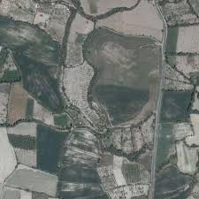
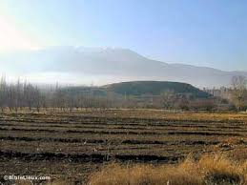
Notes:
Deux vues du tell de Colosses,

Slide 6
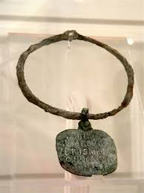
Contexte historique et géographique
Contexte politique et social
Contexte local
Le problème
Les recommandations de Paul
Jésus et l’esclavage
Paul et l’esclavage
Conclusion
Contexte politico-social
L’esclavage à Rome:
À l’époque de Paul, les lois sur l’esclavage ont été adoucies et le maître n’a plus le droit de vie ou de mort. Les esclaves en ville ont une vie moins dure que ceux
de la campagne, la pire étant celle des mineurs.
Les ouvriers et les esclaves affranchis ont souvent
plus de difficulté à vivre de leur travail,
celui-ci étant accompli en majorité
par des esclaves
(jusqu’à 30% de la population d’Italie)
Notes:
On est esclave par naissance, prise de guerre ou enlèvement, dette (esclave provisoire ou définitif). L’esclave n’est pas une personne, mais un bien, une chose. Les lois romaines évoluent avec le temps, et vers le i^{er} siècle av. J.-C. le maître perd son droit de vie et de mort sur son esclave.. Sous l'Empire romain, les lois améliorent la situation de l'esclave, certains mauvais traitements sont interdits et lourdement condamnés, il est également interdit de revendre un esclave vieux dans le but de s'en débarrasser. Les conditions de vie de l'esclave rural s'améliorent légèrement (plus aucune guerre servile n'a lieu), car l'approvisionnement massif en esclaves lors des grands conflits s'est tari. En ville les esclaves domestiques sont les mieux lotis, certains arrivent même à une bonne situation, pédagogues ou médecins. Les plus à plaindre sont les mineurs: leur vie ne dure pas longtemps; un esclave récalcitrant peut y être envoyé.
Le statut social d'un homme se mesurait à son nombre d'esclaves. juridiquement assimilés à des choses.
L’esclave fugitif était traqué dans tout le pourtour méditerranéen par des « chasseurs » présents dans les ports et les carrefours routiers, mais aussi par le réseau d’amitié entre propriétaires et gouvernants.
Généralement le fugitif n’était pas abimé (il aurait perdu de la valeur en cas de vente), mais on pouvait le tatouer sur le front (FHE= Fugitives Hic Est), certains parlent de marque au fer chauffé. Un esclave criminel était crucifié. Un texte parle de 1000 deniers de récompense.

Slide 7
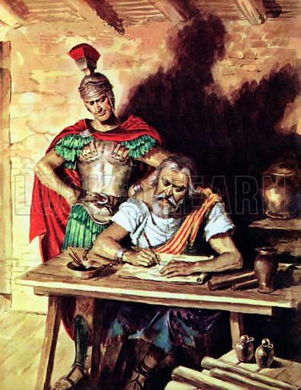
Contexte historique et géographique
Contexte politique et social
Contexte local
Le problème
Les recommandations de Paul
Jésus et l’esclavage
Paul et l’esclavage
Conclusion
Contexte
local
Paul est prisonnier à Rome. (62)
Il écrit à l’Assemblée à Colosses, une église qu’il n’a jamais visitée, mais dont il connait certains membres: Epaphras, qui est à l’origine de cette église, Philémon, Apphia et Archippe, enfin, Onésime.
Les chrétiens (ou une partie d’entre eux) se réunissent dans la maison de Philémon.
Notes:
Paul est prisonnier à Rome, première captivité, il a loué un logement (Actes 28) mais il n’est pas prisonnier des hommes: il est celui de Jésus-Christ.
Il n’est pas connu des Colossiens, mais plusieurs d’entre eux le connaissent: Philémon (bien aimé et compagnon d’œuvre) Apphia (sœur) et Archippe (compagnon d’armes ou de combat), Epaphras (esclave du Christ Jésus, compagnon de captivité,… notre bien–aimé compagnon de service, qui est un fidèle serviteur du Christ pour vous, à l’origine de cette église (la grâce de Dieu en vérité,…vous l’avez entendue d’Epaphras. Il est actuellement avec Paul, toujours intéressé par son église d’origine-Col 4:12) et évidemment Onésime.
Il profite de cet envoi de plusieurs lettres (à Laodicée notamment) pour y joindre celle à Philémon.
La lettre aux Colossiens parle d’Archippe, qui a un service à accomplir; d’Onésime (le fidèle et bien–aimé frère, qui est des vôtres), mais pas de Philémon.
Paul veut avertir les Colossiens des dangers de la gnose (connaissance par initiation éléments du monde et culte d’anges « intermédiaires »), les discours attrayants mais trompeurs, la philosophie, le légalisme Juif (sabbats, jours de fête). Le remède, c’est Jésus le Seigneur Chef, Premier, Origine dans la création comme dans l’Assemblée (ch.1) en qui habite toute la plénitude de la déité corporellement, chef et triomphateur de toute autorité à la croix (ch2), assis à la droite de Dieu (ch.3)

Slide 8
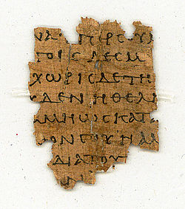
Contexte historique et géographique
Contexte politique et social
Contexte local
Le problème
Les recommandations de Paul
Jésus et l’esclavage
Paul et l’esclavage
Conclusion
Contexte
local
- Philémon est riche, au moins aisé: il a des esclaves, une maison où il peut accueillir l’Eglise locale,
et loger l’apôtre.
- Philémon est un bien-aimé
- C’est un compagnon d’œuvre de l’apôtre
- Son amour et sa foi envers le Seigneur Jésus
et envers tous les saints sont connus
Amour et foi en action causent joie et consolation
à Paul, réconfort aux chrétiens
Il est digne de confiance, au point de faire plus
qu’il ne lui est suggéré.
Notes:
Qui est Philémon?
Philémon (grec) : ami, affectionné ou affectueux. L’un des convertis par le moyen de Paul. ; il recevait les chrétiens dans sa maison (Phm 1:2). L’apôtre l’appelle son « compagnon d’œuvre » (Phm 1:1), et parle de sa charité envers les saints (Phm 1:5-7). Paul n’ayant pas été à Colosses (cf. Col 2:1), on a supposé que Philémon se convertit grâce au ministère de l’apôtre à Éphèse (Ac 19:10). Il se peut qu’Apphia ait été l’épouse de Philémon, et Archippe leur fils (Phm 1:2).
Philémon est riche, au moins aisé: il a des esclaves, une maison où il peut accueillir l’Eglise locale, et loger l’apôtre.
Que dit Paul de Philémon?
- Philémon est un bien-aimé
- C’est un compagnon d’œuvre de l’apôtre
- Son amour et sa foi envers le Seigneur Jésus et envers tous les saints sont connus
Amour et foi en action causent joie et consolation à Paul, réconfort aux chrétiens
Il est digne de confiance, au point de faire plus qu’il ne lui est suggéré.

Slide 9
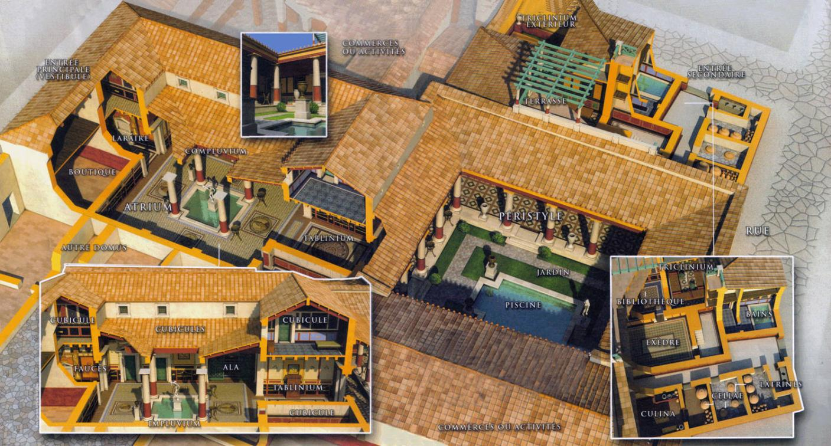
Contexte historique et géographique
Contexte politique et social
Contexte local
Le problème
Les recommandations de Paul
Jésus et l’esclavage
Paul et l’esclavage
Conclusion
Contexte
local
Notes:
Une villa urbaine au temps des Romains: habitation du propriétaire, des serviteurs, boutiques et annexes. Les femmes ont leur partie le gynaikeion. Les hommes l’andron.
A la campagne il y avait aussi les écuries et autres dépendances ce qui équivalait à un petit village.

Slide 10
Contexte historique et géographique
Contexte politique et social
Contexte local
Le problème
Les recommandations de Paul
Jésus et l’esclavage
Paul et l’esclavage
Conclusion
Le problème
C’est pourquoi,
tout en ayant une grande liberté en Christ
de te commander ce qui convient,
– à cause de l’amour, je te prie plutôt,
étant tel que je suis, Paul, un vieillard,
et maintenant aussi prisonnier de Jésus Christ,
je te prie pour mon enfant que j’ai engendré dans les liens, Onésime, qui t’a été autrefois inutile,
mais qui maintenant est utile à toi et à moi,
lequel je t’ai renvoyé, – lui, mes propres entrailles…
Notes:
Le problème: Paul, prisonnier à Rome, rencontre Onésime, un esclave de Philémon. Celui-ci, au lieu d’être utile comme son nom l’indique, est devenu inutile pour Philémon, puisqu’il semble s’être échappé et probablement en ayant volé quelque chose à son maître.
Paul l’a engendré dans les liens: c’est en prison qu’il lui a parlé de Jésus et qu’il s’est converti; dans quelles circonstances on ne sait pas… de plus, il aime beaucoup Onésime (mon enfant, mes propres entrailles), il lui est utile; il souhaite le garder comme serviteur.
A ce propos, Paul passe souvent comme un homme dur, misogyne… quand on gratte un peu, on voit une affection autant paternelle (1 Corinthiens 4:15 Car quand vous auriez dix mille maîtres dans le Christ, vous n’avez cependant pas beaucoup de pères, car moi je vous ai engendrés dans le Christ Jésus par l’évangile.),
que maternelle (1 Thessalonic 2:8 Comme une nourrice chérit ses propres enfants, ainsi, vous étant tendrement affectionnés, nous aurions été tout disposés à vous communiquer non seulement l’évangile de Dieu, mais aussi nos propres vies, parce que vous nous étiez devenus fort chers.)

Slide 11
Contexte historique et géographique
Contexte politique et social
Contexte local
Le problème
Les recommandations de Paul
Jésus et l’esclavage
Paul et l’esclavage
Conclusion
Le problème
- C’est pourquoi,
tout en ayant une grande liberté en Christ
de te commander ce qui convient,
– à cause de l’amour, je te prie plutôt…
Moi, j’aurais voulu le retenir auprès de moi,
afin qu’il me servît pour toi dans les liens de l’évangile ; mais je n’ai rien voulu faire sans ton avis,
afin que le bien que tu fais
ne fût pas l’effet de la contrainte,
mais qu’il fût volontaire.
Notes:
Paul a autorité sur Philémon et il a le droit de commander (ce qui convient). Ce n’est pas ce qu’il fait: il prie Philémon :
Pourquoi?
Ce sont les affaires de Philémon pas les siennes: il respecte, c’est à lui de prendre la décision; il renvoie même le fugitif à son maître, parce que c’est la loi (romaine mais la loi en vigueur) à son détriment puisqu’il le servait.
Philémon a la liberté d’agir comme il lui plaira, non pas contraint par un ordre apostolique, mais volontaire, à cause de l’amour (v9) un amour pour le Seigneur Jésus et pour tous les saints (v5) dont Onésime fait désormais partie.

Slide 12
Contexte historique et géographique
Contexte politique et social
Contexte local
Le problème
Les recommandations de Paul
Jésus et l’esclavage
Paul et l’esclavage
Conclusion
Recommandations
Car c’est peut–être pour cette raison
qu’il a été séparé de toi pour un temps,
afin que tu le possèdes pour toujours,
non plus comme un esclave,
mais au–dessus d’un esclave,
comme un frère bien–aimé,
spécialement de moi,
et combien plus de toi,
soit dans la chair, soit dans le Seigneur.
Notes:
Il y a un but à ce problème: Onésime n’est pas parti « par hasard », mais selon un dessein déterminé:
Avant tu le possédais comme un esclave pour un temps; maintenant il y a une relation éternelle
Avant il était un esclave, maintenant au dessus d’un esclave: un frère bien-aimé; un frère de l’apôtre, un frère pour toi dans la chair puisqu’il est décidé à te servir dans ta maison, un frère dans le Seigneur puisque désormais c’est Jésus qu’il sert en premier.

Slide 13
Contexte historique et géographique
Contexte politique et social
Contexte local
Le problème
Les recommandations de Paul
Jésus et l’esclavage
Paul et l’esclavage
Conclusion
Recommandations
Si donc tu me tiens pour associé,
reçois-le comme moi-même;
mais s’il t’a fait quelque tort ou s’il te doit quelque chose, mets le moi en compte.
Moi, Paul, je l’ai écrit de ma propre main, moi, je payerai, pour ne pas te dire que tu te dois toi-même aussi à moi. Oui, frère, que moi, je tire ce profit de toi:
rafraichis mes entrailles en Christ…
Notes:
Toutefois, pour une restauration totale et complète, pour des relations fraternelles entre Paul, Philémon et Onésime, il faut que tous les problèmes aient été réglés. Y compris celui du dommage causé par Onésime. Paul souhaite que la relation O/Ph soit la même que la sienne avec l’un ou avec l’autre… Il se propose même de prendre la place d’O sur le plan du dommage. Il considère même cet acte comme un profit pour lui, un privilège, alors qu’il aurait pu ordonner soit de passer l’éponge, soit de faire payer ce qu’il doit puisqu’il est désormais chrétien.
Ce sera un rafraichissement pour lui dans les circonstances qu’il traverse. En même temps, il désire être le reflet de Jésus Christ qui a payé la dette de l’homme et des hommes devant Dieu.
Il indique même sa confiance totale dans l’obéissance volontaire, de cœur, par amour, de Ph, au delà même de ce qu’il souhaite.

Slide 14
Contexte historique et géographique
Contexte politique et social
Contexte local
Le problème
Les recommandations de Paul
Jésus et l’esclavage
Paul et l’esclavage
Conclusion
La Loi
et l’esclavage
Un arrière plan: la Loi prévoit l’esclavage:
Prisonnier de guerre, acheté, il devait être bien traité, assimilé par la circoncision: il pouvait participer
à la vie cultuelle.
Israélite endetté, il était libéré la 7ème année ou au Jubilé.
L’esclave en fuite n’était pas livré à son maître.
Il pouvait décider de servir son maître définitivement,
par amour.
Rien à voir avec l’esclavage au temps de Rome!
Notes:
L’esclavage en Israël
La loi prévoit l’esclavage des étrangers suite à la guerre ou par achat; il était circoncis (Genèse 17:12 Et tout mâle de huit jours, en vos générations, sera circoncis parmi vous, celui qui est né dans la maison, et celui qui est acheté à prix d’argent, tout fils d’étranger qui n’est point de ta semence.13 On ne manquera point de circoncire celui qui est né dans ta maison et celui qui est acheté de ton argent ; et mon alliance sera en votre chair comme alliance perpétuelle.) donc assimilé (participation aux fêtes). Il pouvait être corrigé, mais non tué, ni blessé: il était libéré en cas de blessure (Ex 21:26-27 Et si un homme frappe l’œil de son serviteur, ou l’œil de sa servante, et le lui fasse perdre, il les laissera aller libres pour l’œil ; et s’il fait tomber la dent de son serviteur ou la dent de sa servante, il les laissera aller libres pour la dent.)
Un esclave peut s’élever dans la société, devenir intendant et héritier comme Eliézer de Damas (Gen 15:2; 24:2)
Un Israélite endetté pouvait se vendre comme esclave pour racheter sa dette; il était libéré au bout de 7 années de service, ou bien au Jubilé. Il y avait toujours possibilité de rachat. Sauf Exode 21
L’esclave fugitif n’était pas livré à son maître, mais accueilli: il pouvait s’installer dans un lieu quelconque (Deut. 23:15-16) ce qui n’est pas le cas de la loi romaine
La raison de ces lois, c’est que les Israélites appartiennent à l’Eternel: Lévitique 25:55 Car c'est de moi que les Israélites sont les serviteurs ; ce sont mes serviteurs que j'ai fait sortir du pays d'Égypte. Je suis l'Éternel, votre Dieu.
Enfin le rapt était puni de mort (Ex 21:16 ; De 24:7)
Rien à voir avec Rome… et pourtant… Néhémie 5 nous apprend le dur service des pauvres, Jérémie 34:8-11 prophétise contre ceux qui après avoir libéré leurs esclaves, les astreignent de nouveau au service…
Esaïe 583-7 nous dit que le vrai jeûne qui plait à Dieu est; rompre les chaînes injustes, laisser tomber les liens du joug, renvoyer libres les opprimés, briser tout joug…

Slide 15
Contexte historique et géographique
Contexte politique et social
Contexte local
Le problème
Les recommandations de Paul
Jésus et l’esclavage
Paul et l’esclavage
Conclusion
Jésus
et l’esclavage
Ni le Seigneur, ni Paul ne bouscule l’ordre établi:
Jésus en parle dans plusieurs paraboles:
Le serviteur impitoyable,
Les noces,
Les vignerons,
Les mines ou les talents…
…dans plusieurs situations
L’esclave du centurion,
Malchus.
Ce n’est pas cet esclavage-là dont Jésus est venu s’occuper!
Notes:
Jésus et l’esclavage:
Ni le Seigneur, ni Paul ne bouscule l’ordre établi:
Jésus en parle dans plusieurs paraboles: l’ivraie Mat 13:27, le roi et les 2 esclaves Mat 18:23, les cultivateurs Mat 21:34, les talents Mat 24 (!)ou les mines Lc 19. Le père de Lc 15; etc;
Il parle et il vit dans son temps: les maîtres commandent et les esclaves obéissent. On peut remarquer quand même que Jésus souligne le bon traitement du centenier envers son serviteur, la confiance que le maître leur accorde en leur confiant des sommes importantes, la responsabilité des esclaves d’attendre le maître, de gérer ce qui leur a été confié,
Jésus n’est pas venu s’occuper de l’esclavage physique, Il veut nous affranchit d’un esclavage bien plus profond et plus dur que celui des hommes pour être réellement libres

Slide 16
Contexte historique et géographique
Contexte politique et social
Contexte local
Le problème
Les recommandations de Paul
Jésus et l’esclavage
Paul et l’esclavage
Conclusion
Jésus
et l’esclavage
Jean 6:31-37 Jésus donc dit aux Juifs qui avaient cru en lui,
Si vous persévérez dans ma parole,
vous êtes vraiment mes disciples;
et vous connaîtrez la vérité, et la vérité vous affranchira.
Ils lui répondirent, Nous sommes la postérité d’Abraham,
et jamais nous ne fûmes dans la servitude de personne; comment dis-tu, toi, Vous serez rendus libres ?
Jésus leur répondit, En vérité, en vérité, je vous dis, Quiconque pratique le péché est esclave du péché.
Or l’esclave ne demeure pas dans la maison pour toujours ; le fils y demeure pour toujours.
Si donc le Fils vous affranchit, vous serez réellement libres.
Je sais que vous êtes la postérité d’Abraham ;
mais vous cherchez à me faire mourir,
parce que ma parole n’a pas d’entrée auprès de vous.
Notes:
Jean 8:34 Jésus leur répondit, En vérité, en vérité, je vous dis, Quiconque pratique le péché est esclave du péché.
2 Pierre 2:19 on est esclave de celui par qui on est vaincu.
Par nature et par pratique, je suis esclave du péché, incapable de m’en sortir seul, de me racheter moi-même, ni mon frère… Ps.49:7
Jean 8:36 Si donc le Fils vous affranchit, vous serez réellement libres.
Racheté par grâce, je suis d’une nouvelle création, libéré de l’esclavage du péché qui mène à la mort, esclave volontaire d’une obéissance qui mène à la justice pour la sainteté et la vie éternelle:
Rom 6:16-23 Ne savez-vous pas qu’à quiconque vous vous livrez vous–mêmes comme esclaves pour obéir, vous êtes esclaves de celui à qui vous obéissez, soit du péché pour la mort, soit de l’obéissance pour la justice. Or grâces à Dieu de ce que vous étiez esclaves du péché, mais de ce que ensuite vous avez obéi de cœur à la forme de doctrine dans laquelle vous avez été instruits. Mais ayant été affranchis du péché, vous avez été asservis à la justice
…Car ainsi que vous avez livré vos membres comme esclaves à l’impureté et à l’iniquité pour l’iniquité, ainsi livrez maintenant vos membres comme esclaves à la justice pour la sainteté.
Car lorsque vous étiez esclaves du péché, vous étiez libres à l’égard de la justice.
Quel fruit donc aviez-vous alors des choses dont maintenant vous avez honte ? car la fin de ces choses est la mort. –Mais maintenant, ayant été affranchis du péché et asservis à Dieu, vous avez votre fruit dans la sainteté et pour fin la vie éternelle.
Car les gages du péché, c’est la mort ; mais le don de grâce de Dieu, c’est la vie éternelle dans le christ Jésus, notre Seigneur.
Galates 5:1 Christ nous a placés dans la liberté en nous affranchissant ; tenez-vous donc fermes, et ne soyez pas de nouveau retenus sous un joug de servitude.
Galates 5:13 Car vous, frères, vous avez été appelés à la liberté ; seulement n’usez pas de la liberté comme d’une occasion pour la chair, mais, par amour, servez-vous l’un l’autre ;
1 Pierre 2:16 et non comme ayant la liberté pour voile de la méchanceté, mais comme esclaves de Dieu.

Slide 17
Contexte historique et géographique
Contexte politique et social
Contexte local
Le problème
Les recommandations de Paul
Jésus et l’esclavage
Paul et l’esclavage
Conclusion
Jésus
et l’esclavage
Jésus a pris « la forme d’esclave », venu pour servir et donner sa vie.
À sa suite, les apôtres (et d’autres) aiment à se nommer « esclaves » de Dieu, de Jésus Christ…
Des esclaves… amis!
Jean 15:15 Je ne vous appelle plus esclaves,
car l’esclave ne sait pas ce que son maître fait ;
mais je vous ai appelés amis,
parce que je vous ai fait connaître
tout ce que j’ai ouï de mon Père.
Des esclaves… enfants!
Galates 4:4-7 tu n’es plus esclave, mais fils…
Notes:
Phil.2 nous dit que Jésus a pris la forme d’esclave pour servir et donner sa vie en rançon pour beaucoup Mc10:45
Zacharie 13:5 –Et il dira, Je ne suis pas prophète ; je suis un homme qui laboure la terre ; car l’homme m’a acquis comme esclave dès ma jeunesse. 6 Et on lui dira, Quelles sont ces blessures à tes mains ? Et il dira, Celles dont j’ai été blessé dans la maison de mes amis
Matthieu 20:27 et quiconque voudra être le premier parmi vous, qu’il soit votre esclave ;
Matthieu 10:24; Jean 13:16; Jean 15:20 Souvenez-vous de la parole que moi je vous ai dite, L’esclave n’est pas plus grand que son maître. S’ils m’ont persécuté, ils vous persécuteront aussi ; s’ils ont gardé ma parole, ils garderont aussi la vôtre.
Actes 4:29 Et maintenant, Seigneur, regarde à leurs menaces, et donne à tes esclaves d’annoncer ta parole avec toute hardiesse,
Romains 1:1 Paul, esclave de Jésus Christ,
Philippiens 1:1 Paul et Timothée, esclaves de Jésus Christ,
Colossiens 4:12 Epaphras qui est des vôtres, esclave du Christ Jésus,
Tite 1:1 Paul, esclave de Dieu,
Jacques 1:1 Jacques, esclave de Dieu et du Seigneur Jésus Christ, aux
2 Pierre 1:1 Siméon Pierre, esclave et apôtre de Jésus Christ,
Jude 1:1 Jude, esclave de Jésus Christ
Apocalypse 1:1 Révélation de Jésus Christ, que Dieu lui a donnée pour montrer à ses esclaves les choses qui doivent arriver bientôt ; et il l’a signifiée, en l’envoyant par son ange, à son esclave Jean,
Apocalypse 15:3 Et ils chantent le cantique de Moïse, esclave de Dieu,
Jean 15:15 Je ne vous appelle plus esclaves, car l’esclave ne sait pas ce que son maître fait ; mais je vous ai appelés amis, parce que je vous ai fait connaître tout ce que j’ai ouï de mon Père.
Plus encore!
Galates 4:4-7 mais, quand l’accomplissement du temps est venu, Dieu a envoyé son Fils né de femme, né sous la loi, afin qu’il rachetât ceux qui étaient sous la loi, afin que vous reçussions l’adoption. Et, parce que vous êtes fils, Dieu a envoyé l’Esprit de son Fils dans nos cœurs, criant, Abba, Père, de sorte que tu n’es plus esclave, mais fils, et, si fils, héritier aussi par Dieu.

Slide 18
Contexte historique et géographique
Contexte politique et social
Contexte local
Le problème
Les recommandations de Paul
Jésus et l’esclavage
Paul et l’esclavage
Conclusion
Paul
et l’esclavage
Dans l’épître aux Colossiens:
1- Epaphras (1:7) et Tychique (4:7) sont des « co-esclaves de l’apôtre Paul.
2- Dans la nouvelle création, il n’y a pas de différence de nationalité, d’origine, de condition… (3:11)
3- Les esclaves sont appelés à obéir…
4- … les maîtres à accorder ce qui est juste et équitable; et pour les deux la raison est la même: ils servent le Seigneur Christ ! (3:22-24)
Notes:
Etrange que Paul ne parle pas du tout de Philémon dans sa lettre aux Colossiens… Mais on peut trouver quelques clins d’œil au cours de la lecture:
Epaphras, bien connu (1:7) et Tychique (4:7) sont des co-esclaves de l’apôtre, esclave lui-même de Christ (Romains 1, Philippiens 1, Tite 1)
Pour le nouvel homme à l’image de Christ, que nous sommes appelés à revêtir, il n’y a pas Grec et Juif, circoncision et incirconcision, barbare , Scythe, esclave, homme libre; mais Christ est tout en tous (3:11)
les esclaves sont appelés à obéir à leurs maîtres et à le faire de cœur (3:22), leur véritable maître étant le seigneur Christ (24)
les maîtres sont appelés pour la même raison à être justes et équitables dans ce qu’ils accordent à leurs esclaves (25)

Slide 19
Contexte historique et géographique
Contexte politique et social
Contexte local
Le problème
Les recommandations de Paul
Jésus et l’esclavage
Paul et l’esclavage
Conclusion
Paul
et l’esclavage
Christ nous a placés dans la liberté, pas de différence:
Car vous êtes tous fils de Dieu par la foi dans le Christ Jésus.
Car vous tous qui avez été baptisés pour Christ,
vous avez revêtu Christ,
il n’y a ni Juif, ni Grec ;il n’y a ni esclave, ni homme libre ;
il n’y a ni mâle, ni femelle, car vous tous,
vous êtes un dans le Christ Jésus. (Galates 3:26-28)
Paul ne donne pas d’ordre antiesclavagiste clair, mais…
Être un homme libre, c’est mieux…
As-tu été appelé étant esclave,
ne t’en mets pas en peine ;
toutefois, si tu peux devenir libre, uses-en plutôt
(1 Corinthiens 7:21 )
Notes:
Plus de différence!
1 Corinthiens 12:13 Car aussi nous avons tous été baptisés d’un seul Esprit pour être un seul corps, soit Juifs, soit Grecs, soit esclaves, soit hommes libres ; et nous avons tous été abreuvés pour l’unité d’un seul Esprit.
Galates 3:28 il n’y a ni Juif, ni Grec ; il n’y a ni esclave, ni homme libre ; il n’y a ni mâle, ni femelle, car vous tous, vous êtes un dans le Christ Jésus.
Galates 4:7 de sorte que tu n’es plus esclave, mais fils, et, si fils, héritier aussi par Dieu.
Colossiens 3:11 où il n’y a pas Grec et Juif, circoncision et incirconcision, barbare, Scythe, esclave, homme libre ; mais où Christ est tout et en tous.
Dans la pensée de Dieu, il n’y a pas de différence sociale, culturelle, sexuelle, mais une communauté de rachetés à grand prix:
Paul ne met pas son gilet jaune pour manifester contre l’esclavage, mais il conseille
d’acquérir la liberté quand c’est possible: As-tu été appelé étant esclave, ne t’en mets pas en peine ; toutefois, si tu peux devenir libre, uses-en plutôt car l’esclave qui est appelé dans le Seigneur est l’affranchi du Seigneur ; de même aussi l’homme libre qui a été appelé est l’esclave de Christ. (1 Corinthiens 7:21-22 )

Slide 20
Contexte historique et géographique
Contexte politique et social
Contexte local
Le problème
Les recommandations de Paul
Jésus et l’esclavage
Paul et l’esclavage
Conclusion
Paul
et l’esclavage
Être esclave n’empêche pas de servir le Seigneur
Que tous les esclaves qui sont sous le joug
estiment leurs propres maîtres dignes de tout honneur,
afin que le nom de Dieu et la doctrine
ne soient pas blasphémés ; (1 Timothée 6:1 )
Être propriétaire non plus…
Et vous, maîtres, faites-en de même envers eux,
renonçant aux menaces, sachant que
et leur maître et le vôtre est dans les cieux,
et qu’il n’y a pas d’acception de personnes auprès de lui. (Ephésiens 6:9)
Notes:
Un service loyal honore Dieu et la « doctrine », orne l’enseignement!
Ephésiens 6:5 -8 Esclaves, obéissez à vos maîtres selon la chair avec crainte et tremblement, en simplicité de cœur, comme à Christ, ne servant pas sous leurs yeux seulement, comme voulant plaire aux hommes, mais comme esclaves de Christ, faisant de cœur la volonté de Dieu, servant joyeusement, comme asservis au Seigneur et non pas aux hommes, sachant que chacun, soit esclave, soit homme libre, quelque bien qu’il fasse, le recevra du Seigneur.
1 Timothée 6:1 Que tous les esclaves qui sont sous le joug estiment leurs propres maîtres dignes de tout honneur, afin que le nom de Dieu et la doctrine ne soient pas blasphémés ;
Tite 2:9 Exhorte les esclaves à être soumis à leurs propres maîtres, à leur complaire en toutes choses, n’étant pas contredisants ; ne détournant rien, mais montrant toute bonne fidélité, afin qu’ils ornent en toutes choses l’enseignement qui est de notre Dieu sauveur.
1 Pierre 2:18 Vous, domestiques, soyez soumis en toute crainte à vos maîtres, non seulement à ceux qui sont bons et doux, mais aussi à ceux qui sont fâcheux ; 19 car c’est une chose digne de louange, si quelqu’un, par conscience envers Dieu, supporte des afflictions, souffrant injustement.
Ephésiens 6:9 Et vous, maîtres, faites-en de même envers eux, renonçant aux menaces, sachant que et leur maître et le vôtre est dans les cieux, et qu’il n’y a pas d’acception de personnes auprès de lui.
Maîtres et esclaves chrétiens sont invités à se conduire d’une manière digne du Seigneur, dans leur sphère, sachant qu’ils y sont responsables. Toutefois, attention, dit-il aux maîtres éphésiens et Colossiens, et à Philémon en particulier: ils sont des frères bien aimés, Onésime est un frère bien-aimé, surtout de moi, et combien plus encore de toi, selon la chair et selon le Seigneur. Si donc tu me tiens pour ton ami, reçois-le comme moi–même.
Dans la lettre qu’il envoie à l’Eglise locale, il insiste et auprès d’Onésime (et les autres esclaves) et auprès de Philémon (et les autres maîtres):
Colossiens 3:22 Esclaves, obéissez en toutes choses à vos maîtres selon la chair, ne servant pas sous leurs yeux seulement, comme voulant plaire aux hommes, mais en simplicité de cœur, craignant le Seigneur.
Colossiens 4:1 Maîtres, accordez à vos esclaves ce qui est juste et équitable, sachant que vous aussi vous avez un maître dans les cieux.
Où en est la relation maître/esclave? Elle a été abolie sans révolution, sans crise, sans loi imposée

Slide 21
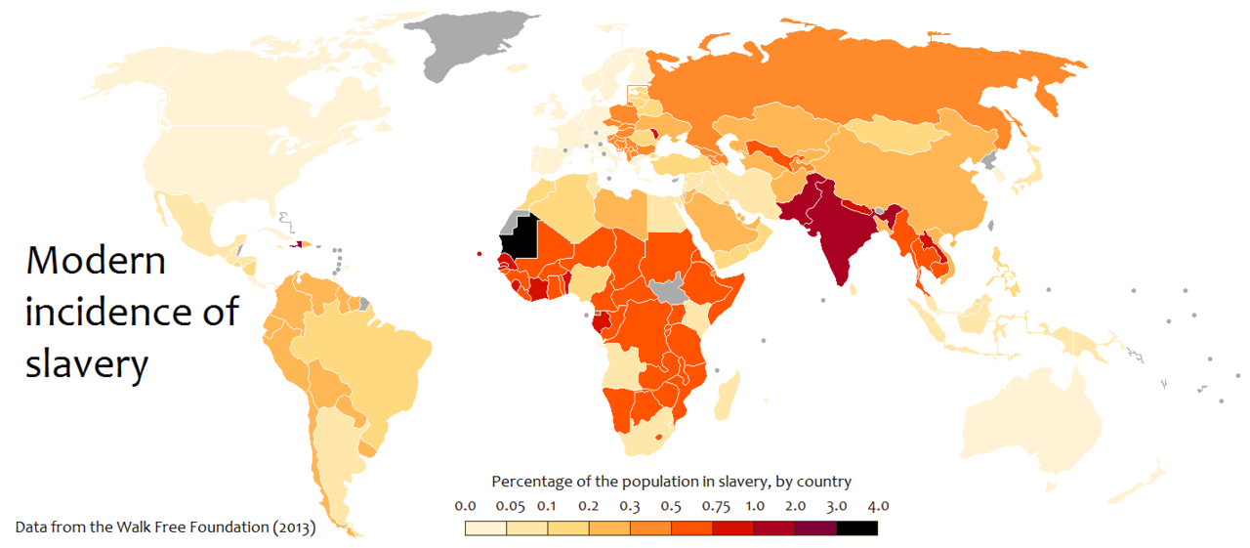
Conclusion
Contexte historique et géographique
Contexte politique et social
Contexte local
Le problème
Les recommandations de Paul
Jésus et l’esclavage
Paul et l’esclavage
Conclusion
L’esclavage aujourd’hui:
Officiellement aboli, depuis 1980, même si…
En Mauritanie (45% d’esclaves)
au Soudan
dans le Golfe persique
en Thaïlande: 2 M de prostitué(e)s (dont enfants)
Travail forcé: 21 M de personnes
Travail des enfants (5-14 ans): 250M
Remboursement de dettes
Exploitation des migrants…
Notes:
Aujourd’hui?

Slide 22
Conclusion
Contexte historique et géographique
Contexte politique et social
Contexte local
Le problème
Les recommandations de Paul
Jésus et l’esclavage
Paul et l’esclavage
Conclusion
Quelle est l’attitude du croyant
face à des situations injustes ou honteuses
permises par la loi? (pauvreté, guerre, persécutions, esclavage, profit honteux, corruption, exploitation)
Dénonciation?
Paul ne se dresse pas contre la loi,
il s’occupe de la maison de la foi:
c’est dans ce cadre qu’il a autorité, qu’il enseigne, qu’il appelle à une vie juste,
à des relations fraternelles empreintes d’amour.
Le changement ne vient pas de l’extérieur, d’une loi ou d’une révolution, mais d’un cœur transformé.
Notes:
Quelle est l’attitude du croyant face à des situations injustes ou honteuses permises par la loi? (guerre, persécutions, esclavage, profit honteux, corruption)
Pour ce qui est de l’obéissance aux autorités, c’est clair en Romains 13, et ça se termine par le motif: l’amour, résumé et somme de la loi.
Cela n’empêche pas Paul de dénoncer son arrestation arbitraire à Philippes (Actes 16) de parler de justice, de tempérance et de jugement à venir devant Félix le gouverneur, de faire appel à la justice officielle pour l’accusation injuste contre lui.
Les prophètes de l’AT dénonçaient aussi les abus sociaux de leur temps et (ça n’a pas changé!) Jacques le fait aussi… (ch.2 partialité et 5 abus de pouvoir)
Mais son domaine d’autorité, c’est la maison de Dieu: il a le droit d’ordonner avec l’autorité d’un ancien, d’un apôtre, d’un père dans la foi.
Ce n’est pourtant pas ce qu’il fait:
il se place lui-même comme prisonnier, vieillard;
il place la relation fraternelle au dessus des liens sociaux-professionnels de son temps: celles-ci sont pour un temps, la relation fraternelle est pour toujours
Il place la relation Paul/Onésime, Paul /Philémon et Philémon/Onésime sur le même plan: c’est un frère bien aimé, reçois-le comme moi-même!
Le cœur de l’apôtre, de Philémon et d’Onésime ont été transformés, ils sont une nouvelle création:
1 Corinthiens 12:13 Car aussi nous avons tous été baptisés d’un seul Esprit pour être un seul corps, soit Juifs, soit Grecs, soit esclaves, soit hommes libres ;
2 Co 5:16 En sorte que nous, désormais, nous ne connaissons personne selon la chair ; et, si même nous avons connu Christ selon la chair, toutefois maintenant nous ne le connaissons plus ainsi. 17 En sorte que si quelqu’un est en Christ, c’est une nouvelle création, les choses vieilles sont passées ; voici, toutes choses sont faites nouvelles ; 18 et toutes sont du Dieu qui nous a réconciliés avec lui–même par Christ,

Slide 23
Conclusion
Contexte historique et géographique
Contexte politique et social
Contexte local
Le problème
Les recommandations de Paul
Jésus et l’esclavage
Paul et l’esclavage
Conclusion
Philippiens 4:10-13 Or je me suis grandement réjoui dans le Seigneur de ce que maintenant enfin vous avez fait revivre votre pensée pour moi, quoique vous y ayez bien aussi pensé, mais l’occasion vous manquait ; non que je parle ayant égard à des privations, car, moi,
j’ai appris à être content en moi–même dans les circonstances où je me trouve.
Je sais être abaissé, je sais aussi être dans l’abondance ; en toutes choses et à tous égards, je suis enseigné aussi bien à être rassasié qu’à avoir faim, aussi bien à être dans l’abondance qu’à être dans les privations. Je puis toutes choses en celui qui me fortifie.
Notes:
Conclusion: Alors , content ou pas content?
Ado content ou rebelle?
Agriculteur content du temps, des récoltes, des prix?
Automobiliste content?
Contribuable content?
Enfant content? De ses parents, de ses cadeaux, des épinards à table?
Français content?
Garçon content d’être un garçon, fille d’être une fille?
Héritier content?
Mari content de sa femme, et la femme de son mari?
Paul dans les privations, content; en prison, content;
2 Co 6: 4-10 par une grande patience, dans les tribulations, dans les nécessités, dans les détresses, les coups, dans les prisons, dans les troubles, dans les travaux, dans les veilles, dans les jeûnes, par la pureté, par la connaissance, par la longanimité, par la bonté, par l’Esprit Saint, par un amour sans hypocrisie, par la parole de la vérité, par la puissance de Dieu, par les armes de justice de la main droite et de la main gauche, dans la gloire et dans l’ignominie, dans la mauvaise et dans la bonne renommée ; comme séducteurs, et véritables ; comme inconnus, et bien connus ; comme mourants, et voici, nous vivons ; comme châtiés, et non mis à mort ; comme attristés, mais toujours joyeux ; comme pauvres, mais enrichissant plusieurs ; comme n’ayant rien, et possédant toutes choses.
11:23 -28 dans les travaux surabondamment, sous les coups excessivement, dans les prisons surabondamment, dans les morts souvent (cinq fois j’ai reçu des Juifs quarante coups moins un ; trois fois j’ai été battu de verges ; une fois j’ai été lapidé ; trois fois j’ai fait naufrage ; j’ai passé un jour et une nuit dans les profondeurs de la mer); en voyages souvent, dans les périls sur les fleuves, dans les périls de la part des brigands, dans les périls de la part de mes compatriotes, dans les périls de la part des nations, dans les périls à la ville, dans les périls au désert, dans les périls en mer, dans les périls parmi de faux frères, en peine et en labeur, en veilles souvent, dans la faim et la soif, dans les jeûnes souvent, dans le froid et la nudité, outre ces choses exceptionnelles, il y a ce qui me tient assiégé tous les jours, la sollicitude pour toutes les assemblées.

